Slide 1

Laboratorio de Diseño y Optimización de Operaciones
Introducción a la Ciencia de Datos en la Ingeniería

Slide 2
Profesores

Slide 3

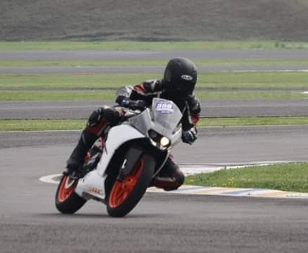

Ricardo Chavelas Manzo
Maestro en Ingeniería – ITESM, Campus Toluca.
Ingeniero Industrial y de Sistemas – ITESM, Campus Toluca.
Proyectos recientes:
ITESM, Campus Toluca - Administración Académica
IEEM - Diseño e implementación de un algoritmo de Conteo Rápido
CCM - Estimación de cargas de trabajo con base en registros de producción y paros
Áreas de Interés:
Estadística Computacional
Visualización de datos
Consultoría e investigación
Lenguajes de Programación / Herramientas:
R
Pasatiempos / Intereses personales:

Slide 4
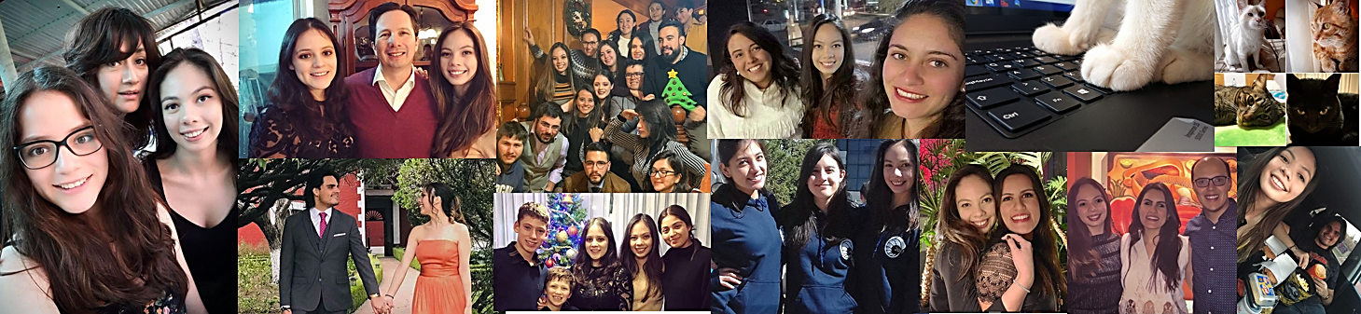
Ana Luisa Masetto Herrera
Maestra en Ciencia de Datos – ITAM.
Ingeniera Industrial y de Sistemas – ITESM, Campus Toluca.
Proyectos recientes:
ITESM, Campus Toluca – Profesora de Cátedra.
IBM, México – Propuesta de modelos de aprendizaje de máquina para predicción de demanda.
Sypris Technologies – Control Estadístico de la Calidad (Reducción de scrap en líneas de producción).
Áreas de Interés:
Ciencia de Datos.
Educación.
Servicio Social.
Lenguajes de Programación / Herramientas:
R, Python, C++, AWK, AWS (Athena, Hue y Spark), Watson Studio, Minitab y SPSS.
Pasatiempos / Intereses personales:

Slide 5
Reglamento

Slide 6
Reglas del curso
Todos deberán tener una actitud proactiva, propositiva, de responsabilidad y de liderazgo en el grupo y en su equipo de trabajo.
Es obligatoria la asistencia a las sesiones de clase. Se registrará y ésta contará para la calificación final. La asistencia se registrará por medio de un pase de lista o mediante las actividades solicitadas por el grupo de profesores.
Se debe ingresar a la sesión de clases desde un espacio seguro y cómodo, por medio de una computadora personal Windows, Mac o Linux. No está permitida la asistencia a clases desde vehículos en movimiento, jardines exteriores, playas o cualquier espacio no apto para presenciar una clase.
Los alumnos y profesores se comprometen a actuar con veracidad y honestidad en sus aportaciones, actividades y proyectos. Cualquier falta de integridad académica será sancionada de acuerdo al reglamento vigente.
Al ingresar a la sala de ZOOM (por medio de su cuenta de correo institucional), todos deberán encender la cámara y apagar el micrófono durante la sesión, a menos que se quiera hacer una aportación, en cuyo caso está permitido habilitar el micrófono.
Todos en el curso serán responsables de actuar con integridad y cuidando el respeto a la dignidad e integridad humana, por sobre cualquier otra cosa. Está prohibido el ciberacoso en cualquiera de sus formas.
Alumnos y profesores actuarán con profesionalismo durante todo el semestre. No está permitido asistir a clase en pijama.
No se recibirán actividades ni exámenes fuera de las fechas y horas indicadas por el equipo de profesores.

Slide 7
Contenido del Curso

Slide 8
Temario
Introducción.
Conceptos básicos: Ciencia de Datos.
Conceptos básicos: Aprendizaje de Máquina.
Descripción de Herramientas.
Storytelling.
Objetivo general:
Al finalizar el curso el alumno será capaz de seleccionar el conjunto de herramientas más adecuadas para analizar y mejorar un sistema; herramientas tanto del área de Ingeniería Industrial como de Ciencia de Datos.

Slide 9
Dinámica del Curso

Slide 10
Distribución del Curso:
Clases
Actividades en Clase
Actividades fuera de Clase
Exámenes
Proyecto
Hora y media de contenido expuesto por el equipo de profesores.
15 minutos de descanso.
Hora y media para desarrollar actividades.
Inicio: 16:05 hrs.
Término: 18:55 hrs.
Programación.
Proyecto.
Lecturas.
Investigaciones. (individuales y grupales).
Tareas.
2 exámenes parciales.
2 avances de proyecto.
Entregable final.
Presentación final.
Fechas importantes:
Exámenes
Primer Examen parcial: Lunes 7 de septiembre (16:00 a 17:30 hrs.)
Segundo Examen parcial: Lunes 19 de octubre (17:30 a 19:00 hrs)
Proyecto
Primer Avance del Proyecto: Lunes 7 de septiembre (11:59 p.m.)
Segundo Avance del Proyecto: Lunes 19 de octubre (11:59 p.m.)
Entregable final del Proyecto: Lunes 16 de noviembre (11:59 p.m)
Presentación final del Proyecto: Lunes 23 de noviembre (horario de clase)
Clase 1 Lunes 10 de Agosto | Clase 2 Lunes 17 de Agosto | Clase 3 Lunes 24 de Agosto | Clase 4 Lunes 31 de Agosto | Clase 5 Lunes 7 de Septiembre | Clase 6 Lunes 14 de Septiembre | Clase 7 Lunes 21 de Septiembre | Clase 8 Lunes 28 de Septiembre
Clase 9 Lunes 5 de Octubre | Clase 10 Lunes 12 de Octubre | Clase 11 Lunes 19 de Octubre | Clase 12 Lunes 26 de Octubre | Clase 13 Lunes 2 de Noviembre | Clase 14 Lunes 9 de Noviembre | Clase 15 Lunes 16 de Noviembre | Clase 16 Lunes 23 de Noviembre
Equipo de Profesores:
Ambos profesores
Ricardo Chavelas
Ana Luisa Masetto

Slide 11
Evaluación

Slide 12
Ponderación
Primer Examen Parcial | 15 %
Primer Avance de Proyecto | 5 %
Segundo Examen Parcial | 15 %
Segundo Avance de Proyecto | 5 %
Actividades en clase / Tareas | 10 %
Asistencia | 5 %
Proyecto Final | 30 %
Presentación Final | 15 %
Total | 100 %

Slide 13
Acerca del Proyecto

Slide 14
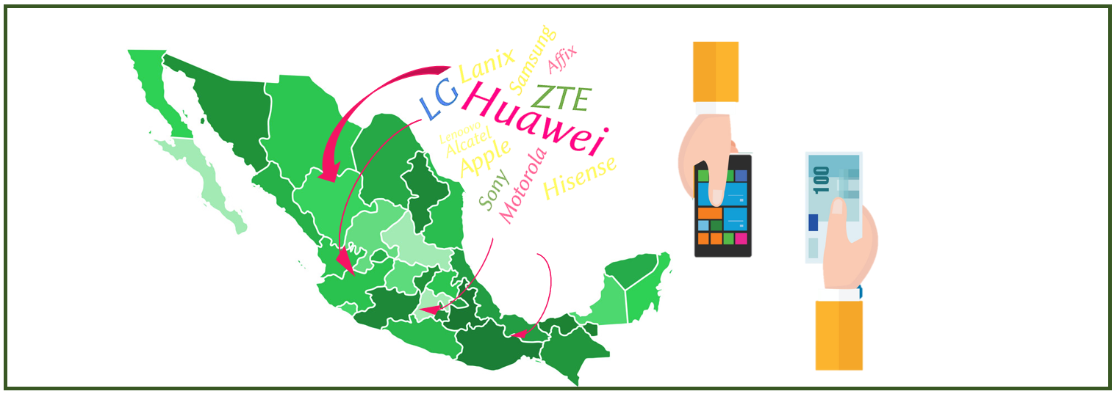
Descripción general
Reto
Desarrollarás un proyecto de ciencia de datos enfocado a resolver un problema de construcción de portafolios de productos (predicción de demanda) para los diferentes puntos de venta de la empresa ABCD; empresa de la industria de telecomunicaciones, enfocada al sector de la telefonía celular.
Equipo: 2-3 integrantes
Estructura: CRISP-DM
Comprensión del Negocio
Comprensión de los Datos
Preparación de los Datos
Implantación
Modelado
Evaluación (Resultados)

Slide 15
Asesoria

Slide 16
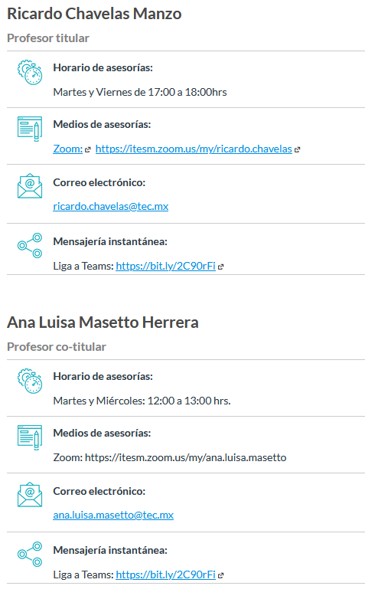
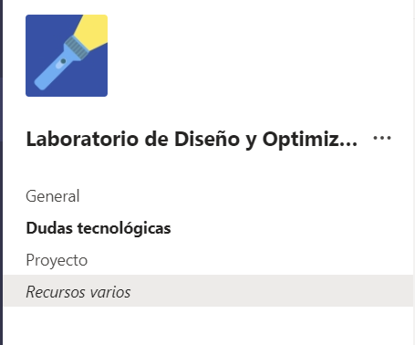
Contacto y Horarios
Información importante:
Canvas
Teams
Comunicación (Teams):

Slide 17
¡Bienvenidos!

